Slide 1



Formación IA
Mongo DB

Slide 2
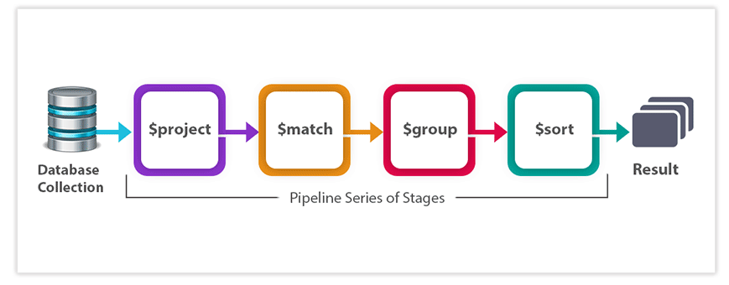
Framework de agregación
Definición: es una herramienta potente y flexible para procesar y transformar datos dentro de la propia base de datos, similar a cómo se usan las consultas complejas y las agrupaciones (GROUP BY) en SQL, pero adaptado al modelo de documentos NoSQL

Slide 3
Framework de agregación
Conceptos clave:
Tuberia (pipeline):El corazón del framework es el pipeline (tubería). Es una secuencia de operaciones (etapas) que se aplican a los documentos de una colección, una tras otra.
Etapas (stage): Las etapas son los bloques de construcción del pipeline. Cada una tiene un propósito específico
$match: Actúa como un filtro. Elimina documentos que no cumplen con ciertos criterios, pasando solo los que coinciden a la siguiente etapa. Es similar a la cláusula WHERE en SQL.
$group: Agrupa documentos por una clave especificada (por ejemplo, por país, mes o categoría) y realiza cálculos sobre los grupos, como contar ($sum), promediar ($avg) o encontrar el máximo/mínimo ($max/$min).

Slide 4
Framework de agregación
Conceptos clave:
Etapas (stage): Las etapas son los bloques de construcción del pipeline. Cada una tiene un propósito específico
$project: Remodela los documentos. Te permite seleccionar qué campos incluir o excluir, renombrar campos, o incluso crear nuevos campos calculados a partir de los datos existentes.
$sort: Ordena los documentos resultantes según uno o más campos.
$limit y $skip: Limita el número de documentos pasados o salta un número específico de documentos (útil para la paginación)

Slide 5
Framework de agregación
Ventajas
Rendimiento optimizado: Todas las operaciones se realizan directamente en el servidor de la base de datos. Esto es mucho más rápido que traer todos los datos sin procesar al código de tu aplicación y luego procesarlos allí.
Menos transferencia de datos: Solo se envían los resultados finales y resumidos a través de la red, no los millones de documentos originales.
Análisis complejo simplificado: Permite realizar análisis de datos complejos de manera eficiente, extrayendo insights valiosos de grandes volúmenes de información.

Slide 6
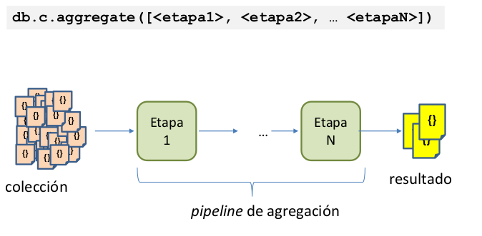
Framework de agregación

Slide 7
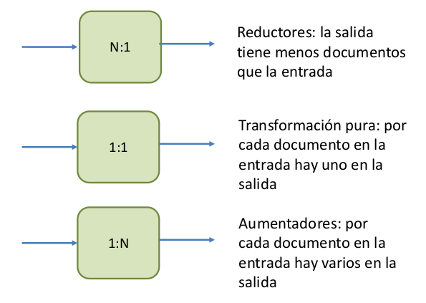
Framework de agregación
Tipos de entradas

Slide 8
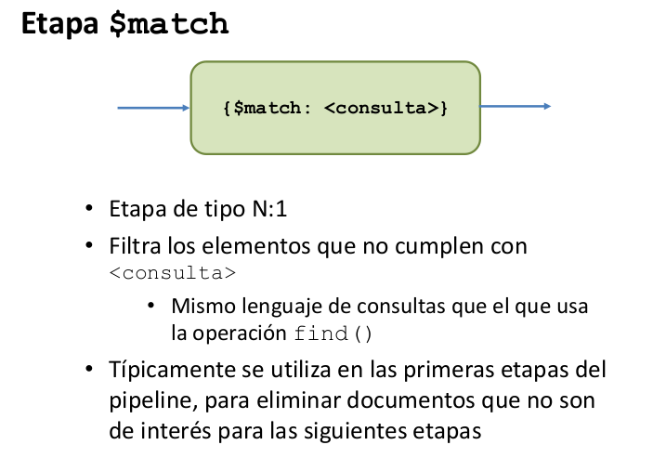
Framework de agregación

Slide 9
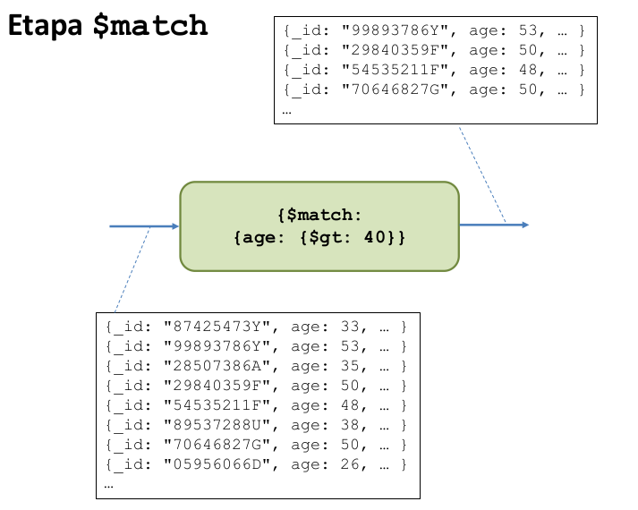
Framework de agregación

Slide 10
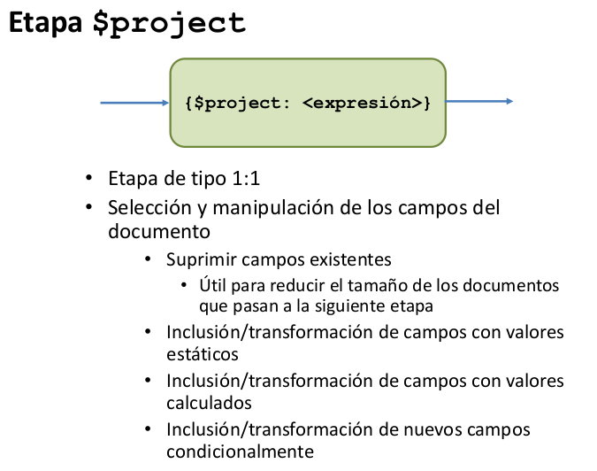
Framework de agregación

Slide 11
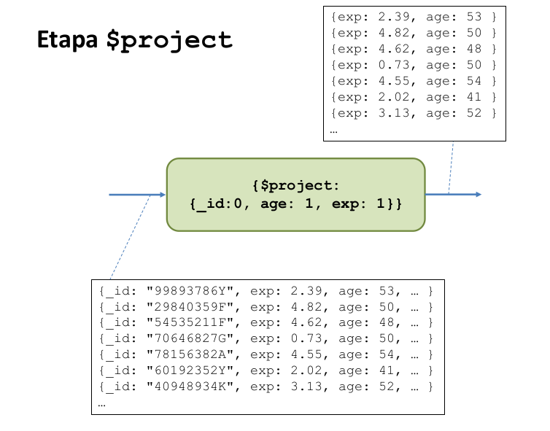
Framework de agregación

Slide 12
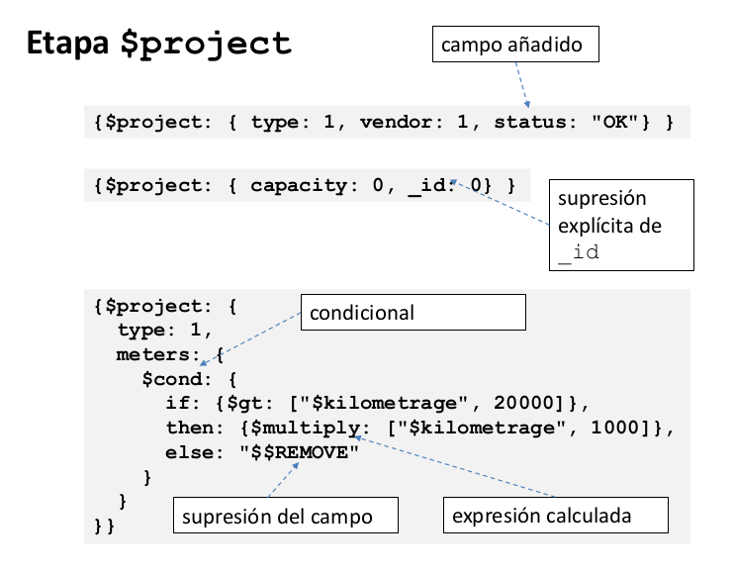
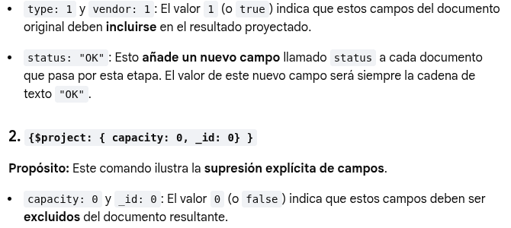
Framework de agregación

Slide 13
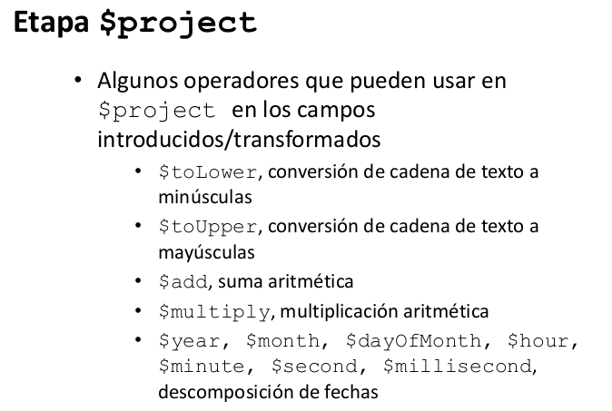
Framework de agregación

Slide 14
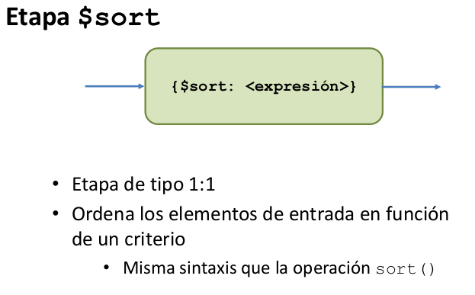
Framework de agregación

Slide 15
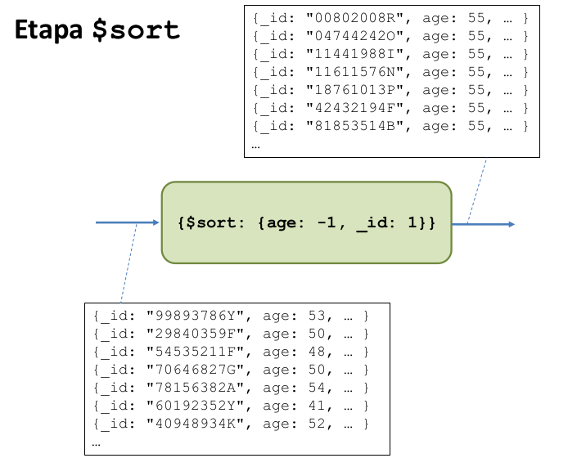
Framework de agregación

Slide 16
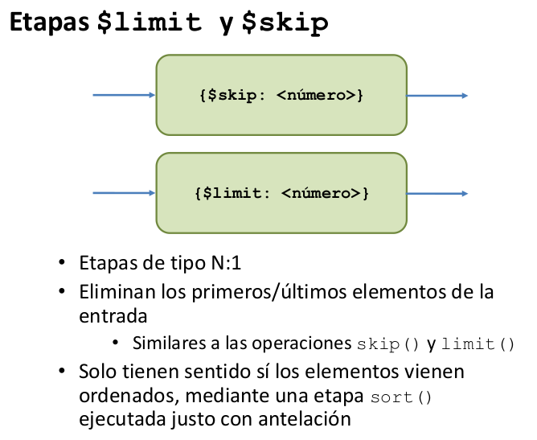
Framework de agregación

Slide 17

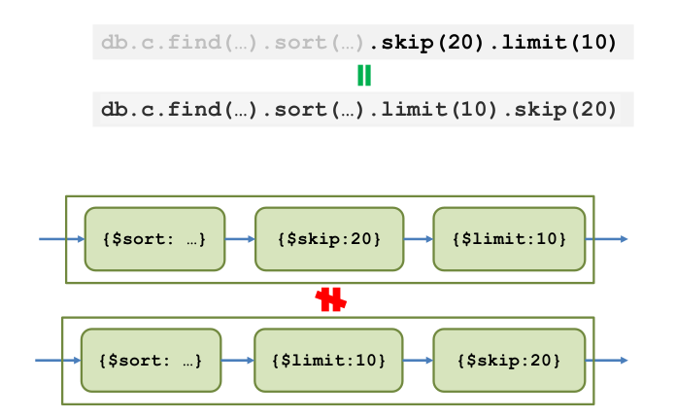
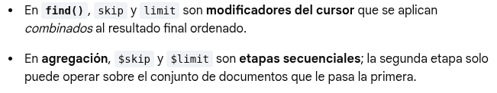
Framework de agregación

Slide 18
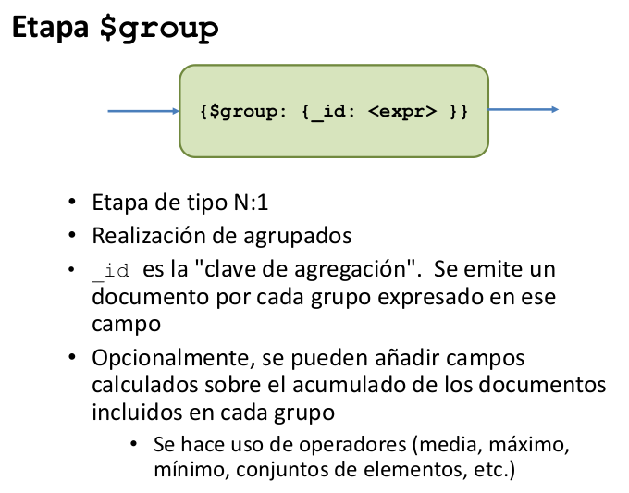
Framework de agregación

Slide 19
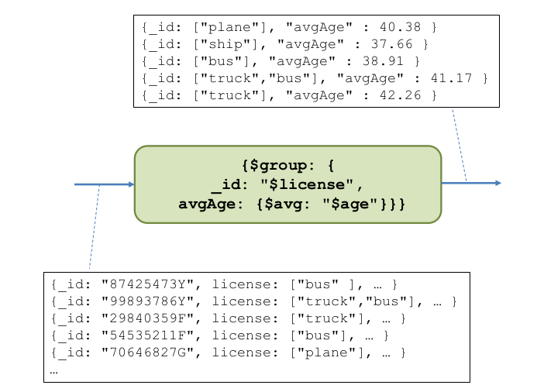
Framework de agregación

Slide 20
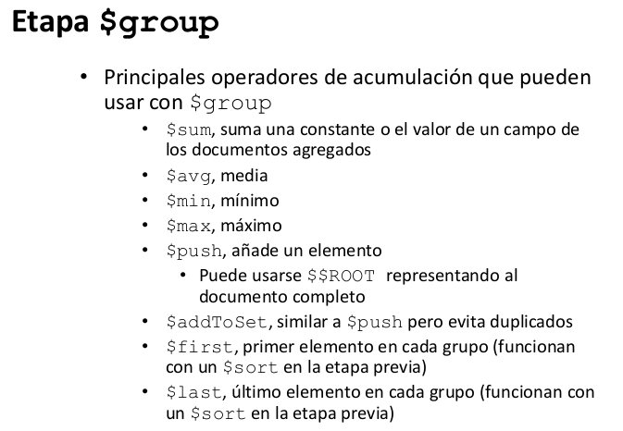
Framework de agregación

Slide 21
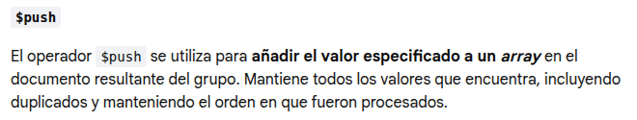
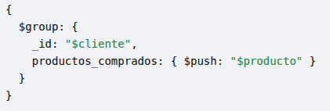


Framework de agregación

Slide 22

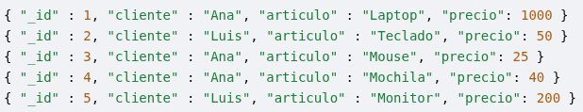
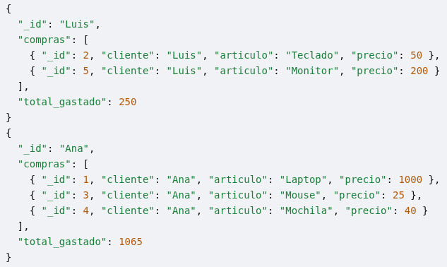
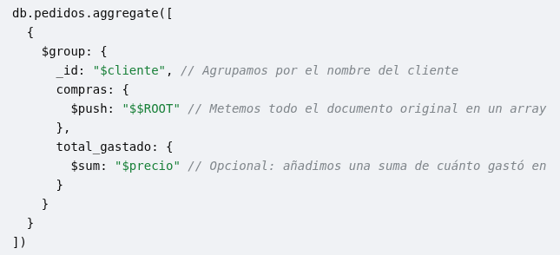
Framework de agregación

Slide 23
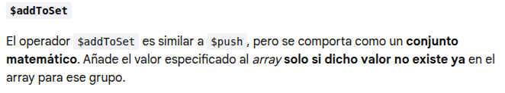
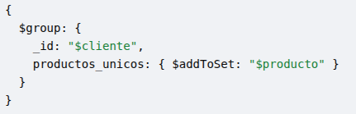
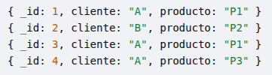

Framework de agregación

Slide 24
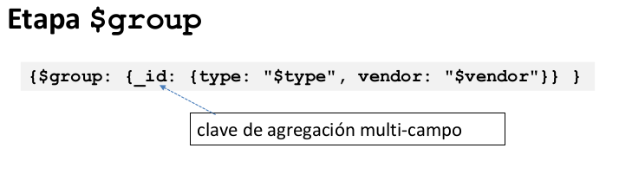

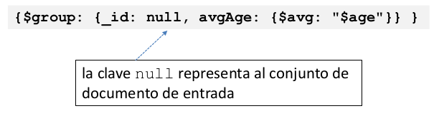

Framework de agregación

Slide 25
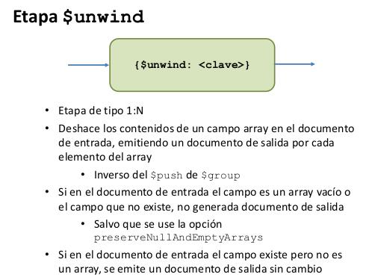
Framework de agregación

Slide 26
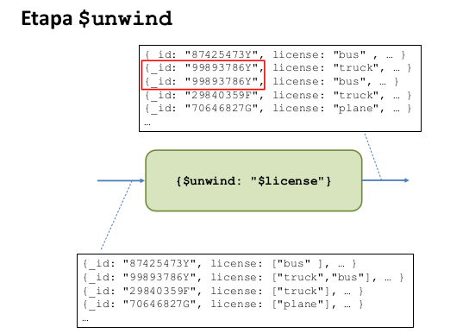
Framework de agregación

Slide 27
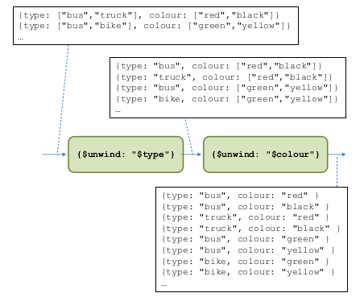
Framework de agregación

Slide 28
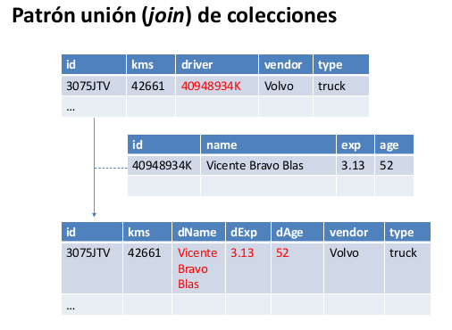
Framework de agregación

Slide 29
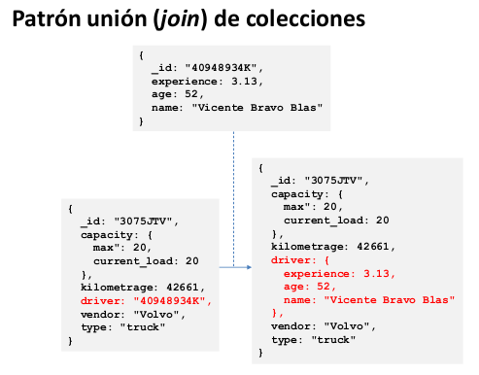
Framework de agregación

Slide 30
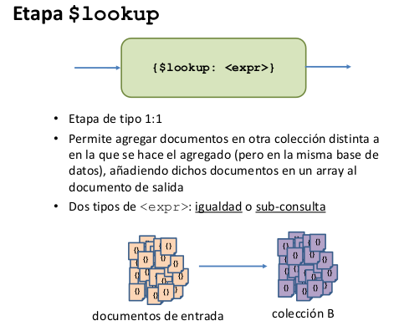
Framework de agregación

Slide 31
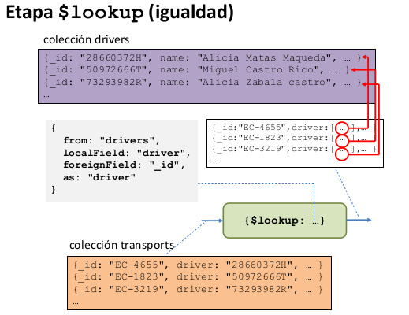
Framework de agregación

Slide 32
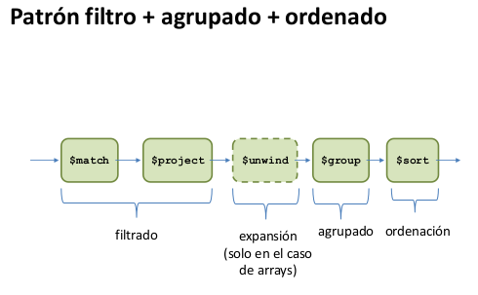
Patrones de agregación

Slide 33
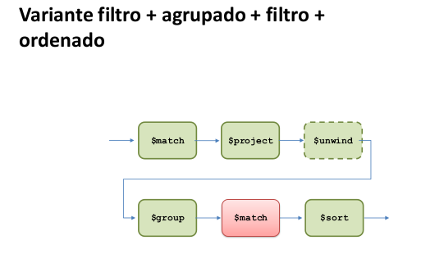
Patrones de agregación

Slide 34
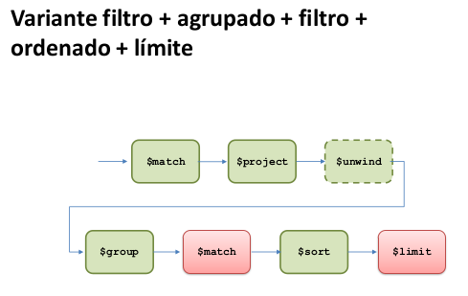
Patrones de agregación

Slide 35
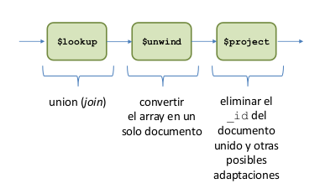
Patrones de agregación

Slide 36
Framework de agregación

Slide 37
MongoDB

Slide 38

www.ceste.es

